Slide 1
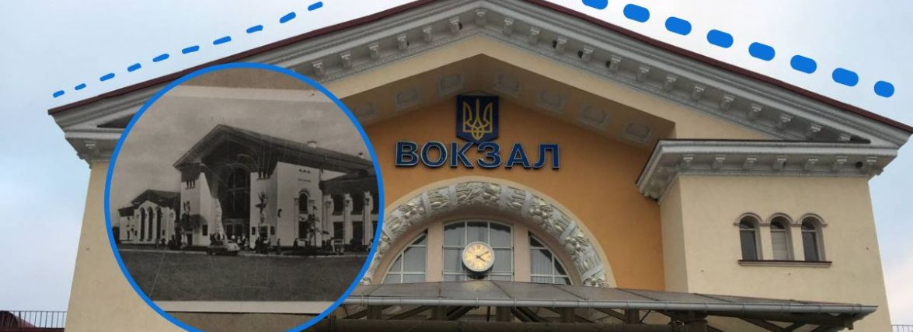
ВІННИЦЬКЕ ТЕРИТОРІАЛЬНЕ ВІДДІЛЕННЯ МАЛОЇ АКАДЕМІЇ НАУК
КОМУНАЛЬНИЙ ЗАКЛАД «ФІЗИКО-МАТЕМАТИЧНИЙ ЛІЦЕЙ № 17» МІСТА ВІННИЦЯ
ТРАНСФОРМАЦІЯ КРІЗЬ ЧАС:
віртуальна подорож через епохи на прикладі залізничного вокзалу міста Вінниця
Роботу виконали:
ПЛАХОТНЮК Надія Русланівна, учениця 5-Б класу
КЗ «ФМЛ № 17» м. Вінниця
ТАРАХТІЙ Ульяна Олексіївна, учениця 5-Б класу
КЗ «ФМЛ № 17» м. Вінниця
ПРИЩЕПА Герман Олександрович, учень 5-Б класу
КЗ «ФМЛ № 17» м. Вінниця
Науковий керівник:
Янкавець Олександр Олександрович, керівник гуртка
Вінниця - 2024

Slide 2
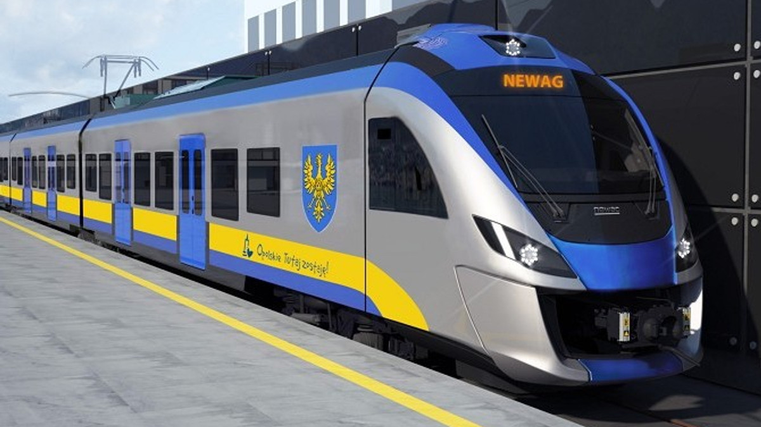
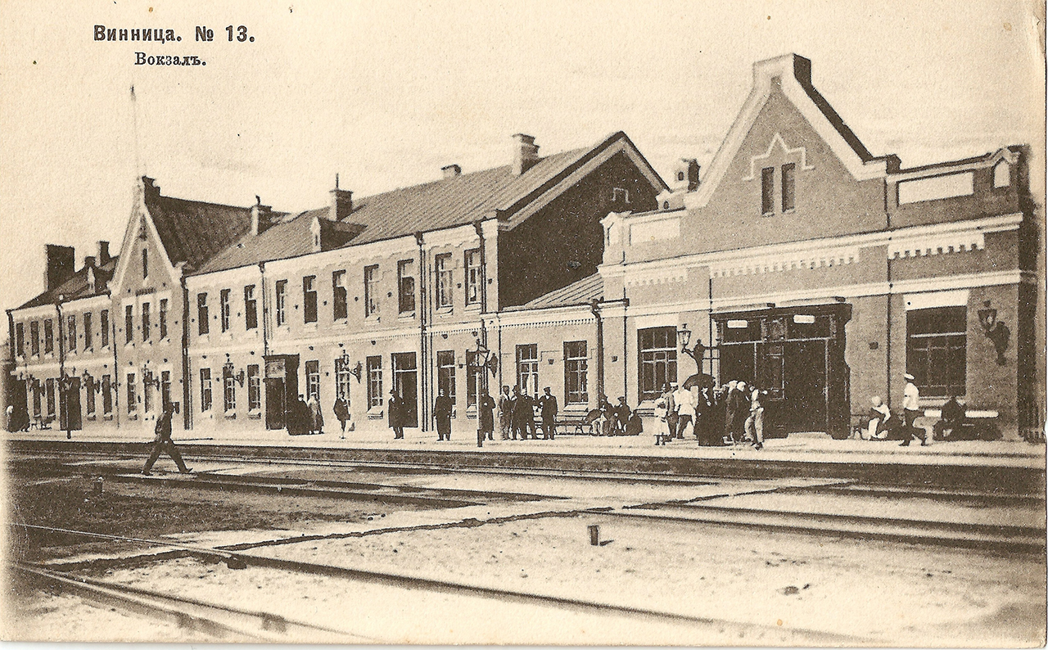
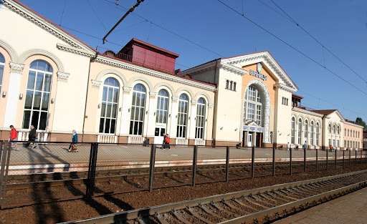
МЕТОДИЧНИЙ АППАРАТ ДОСЛІДЖЕННЯ
МЕТА ДОСЛІДЖЕННЯ
ЗАВДАННЯ ДОСЛІДЖЕННЯ
поглибити знання з історії рідного краю на прикладі залізничного вокзалу міста Вінниця
зібрати цікаві факти, порівняти різні епохи та зробити висновки про вплив минулого на сучасність та майбутнє
ПЛАХОТНЮК Надія Русланівна, ТАРАХТІЙ Ульяна Олексіївна, ПРИЩЕПА Герман Олександрович

Slide 3
ІСТОРІЯ ВІДКРИТТЯ ЗАЛІЗНИЧНОГО ВОКЗАЛУ
На початку ХІХ століття у Великій Британії з’явились перші у світі паровози, а невдовзі почала працювати перша громадська залізниця. Новий вид транспорту швидко став популярним і поширився по всьому світі. В другій половині ХІХ століття залізниця нарешті дісталася і до Вінниці.
ПЛАХОТНЮК Надія Русланівна, ТАРАХТІЙ Ульяна Олексіївна, ПРИЩЕПА Герман Олександрович

Slide 4
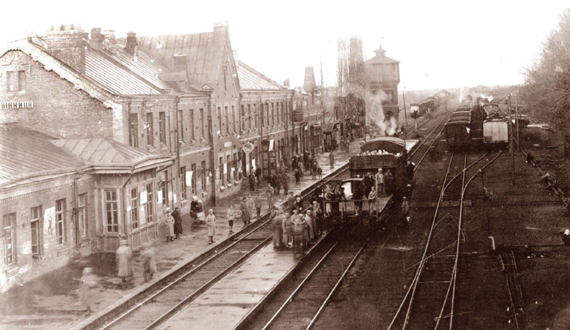
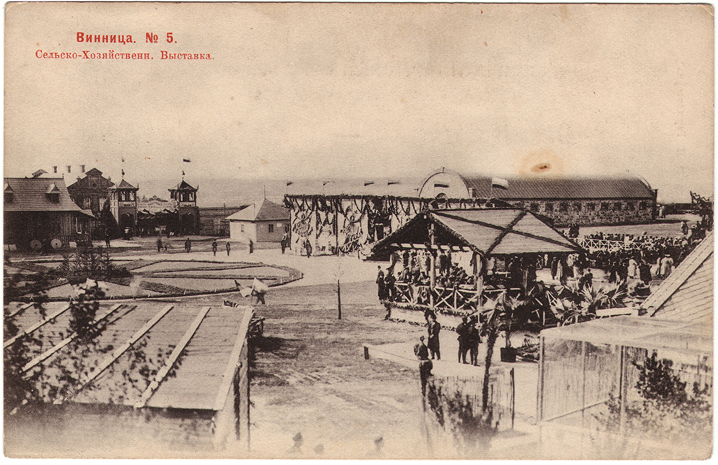
ІСТОРІЯ ВІДКРИТТЯ ЗАЛІЗНИЧНОГО ВОКЗАЛУ
В 1870 році з’явилась невеличка дерев’яна будівля поряд з єдиною на той момент колією. Про прибуття потягів сповіщали дзвоном. Саме так почав працювати вінницький вокзал – проміжна станція на лінії Київ-Балта-Одеса. В 1880 роках будывлю перебудували: вона стала цегляною та двоповерховою. А у 1899 році неподалік вокзалу відкрили першу сільськогосподарську виставку та ярмарок.
ПЛАХОТНЮК Надія Русланівна, ТАРАХТІЙ Ульяна Олексіївна, ПРИЩЕПА Герман Олександрович

Slide 5
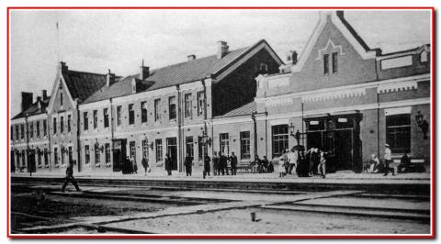
ІСТОРІЯ ВІДКРИТТЯ ЗАЛІЗНИЧНОГО ВОКЗАЛУ
В 1913 році сюди проклали першу в місті трамвайну лінію. Тоді транспорт курсував до жіночої гімназії (теперішня КЗ «ВЛ №2»).
Цей вокзал був свідком Жовтневої революції 1917 року. Під час громадянської війни в ньому був штаб дивізії, якою командував Н.А. Щорс.
У 1918 році приміщення вокзалу зайняли німці, які прибували до Вінниці аби звільнити території від більшовиків. За рік, армія Української Народної Республіки разом із Галицькою армією швидко звільнили Вінницю й залізничний вокзал.
ПЛАХОТНЮК Надія Русланівна, ТАРАХТІЙ Ульяна Олексіївна, ПРИЩЕПА Герман Олександрович

Slide 6
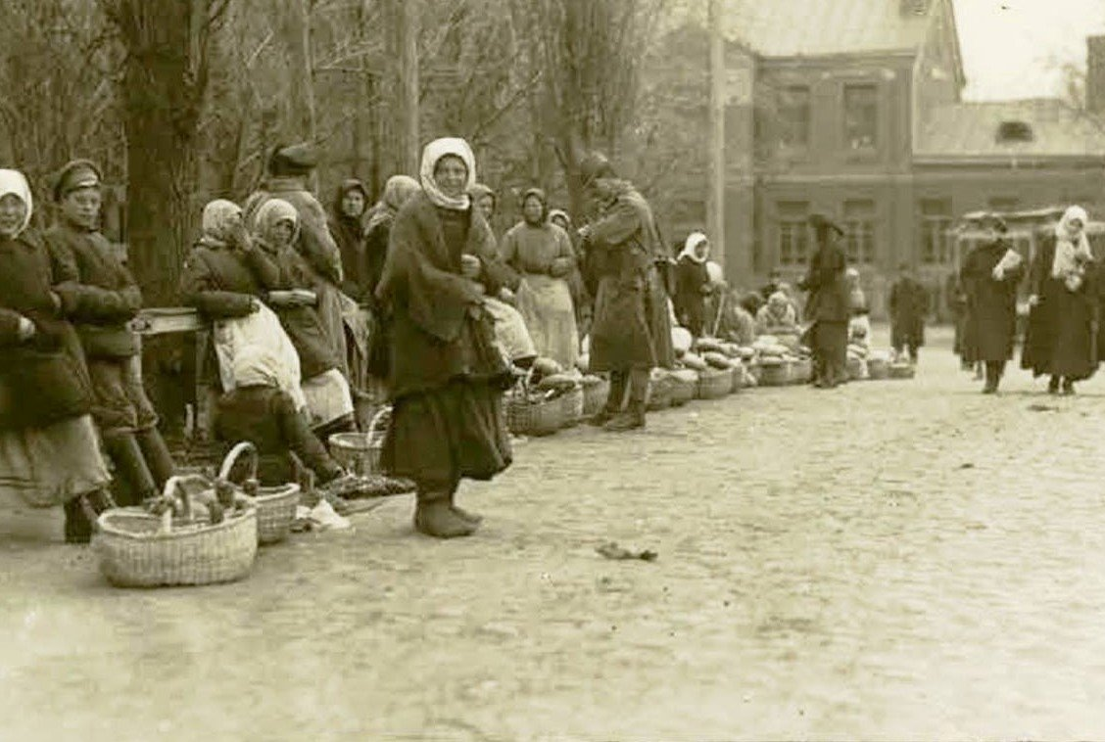
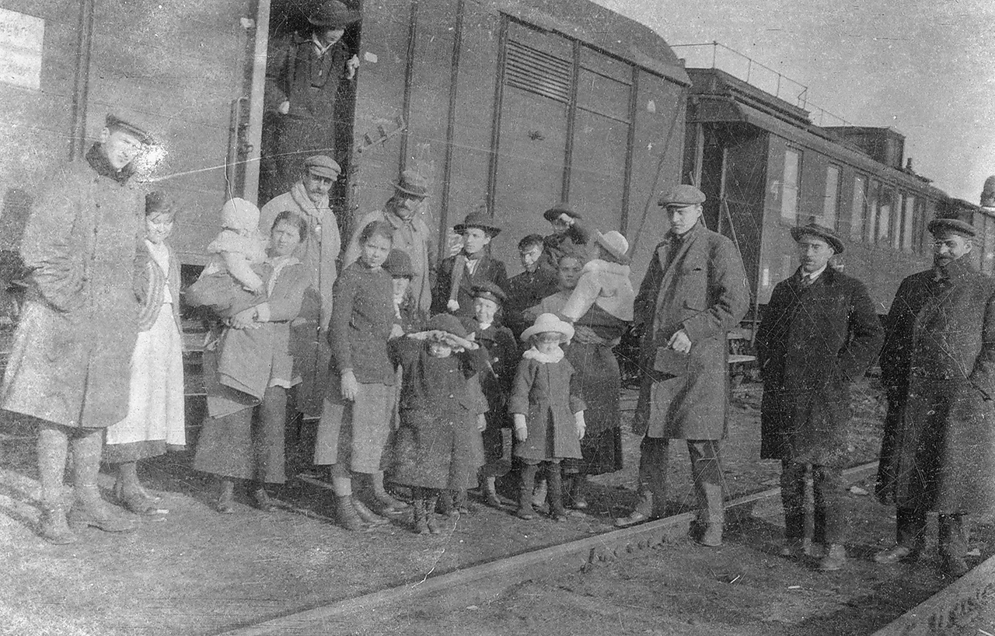
ІСТОРІЯ ВІДКРИТТЯ ЗАЛІЗНИЧНОГО ВОКЗАЛУ
В ті часи у Києві був популярним анекдот про те, що єдиними, кому було діло до чистоти вокзалу були німці. Власне, у Вінниці вийшло щось подібне. Це прибирання, організоване німецькими військовими, стало одним з важливих символів порядку, який союзники УНР хотіли продемонструвати своїми діями.
Завдяки німецькій фотографії 1918 року, відомо, що біля вокзалу вже тоді працював стихійний ринок.
У вересні з вінницького вокзалу від’їжджала родина Ґрохольських. Цей давній польський рід мешкав на Поділлі ще з XVIII століття, а в 1919 році подільська частина їхньої історії завершилась.
Восени та взимку 1919 року у Вінниці лютувала епідемія плямистого тифу. Одним з місць концентрації хворих став і вокзал, який перетворився у імпровізований шпиталь.
Печатка коменданта вінницької вокзальної залоги доби УНР
Печатка вінницької вокзальної залоги доби УНР
ПЛАХОТНЮК Надія Русланівна, ТАРАХТІЙ Ульяна Олексіївна, ПРИЩЕПА Герман Олександрович

Slide 7
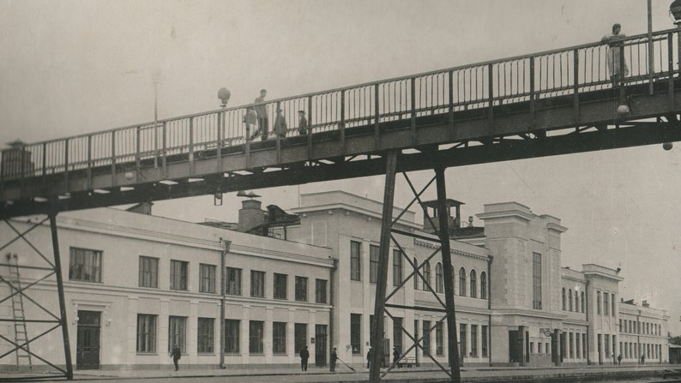
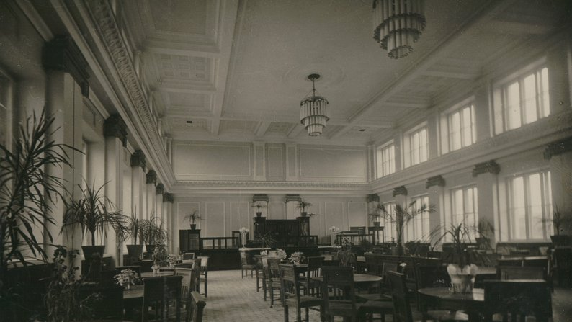
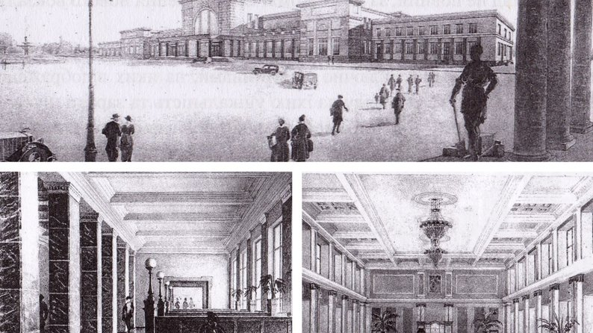
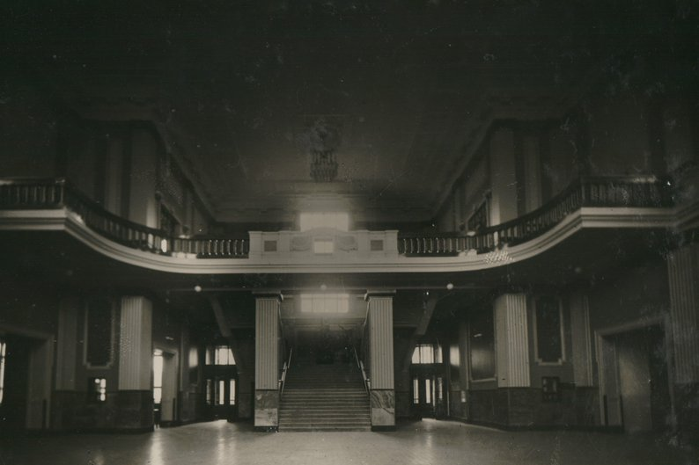
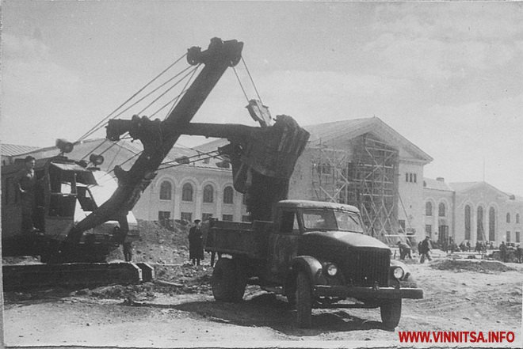
ІСТОРІЯ ВІДКРИТТЯ ЗАЛІЗНИЧНОГО ВОКЗАЛУ
У 1932 році Вінниця стала обласним центром. В середині 1930-х років розпочалася його реконструкція за проєктом київського архітектора Миколи Шехоніна.
В 1939 році був збудований більший вокзал.
ПЛАХОТНЮК Надія Русланівна, ТАРАХТІЙ Ульяна Олексіївна, ПРИЩЕПА Герман Олександрович

Slide 8
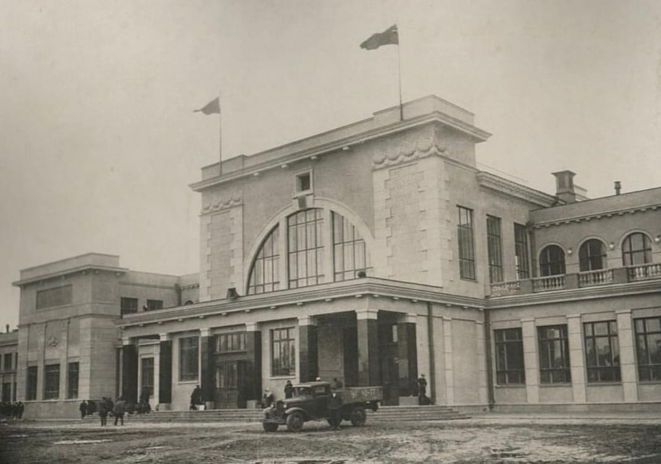
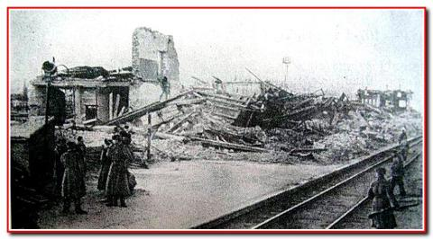
ІСТОРІЯ ВІДКРИТТЯ ЗАЛІЗНИЧНОГО ВОКЗАЛУ
Приміщення вінницького залізничного вокзалу втретє перебудовували вже в радянський період. Протягом 1932-40 років будівля перебувала на реконструкції. Втім, її оновлена версія проіснувала недовго – в 1944 році німецькі війська, відступаючи з Вінниці, підірвали будівлю вокзалу. Тому з 1944-го відбувалось нове будівництво. Відкритий в 1952 році вокзал є майже тим, яким ми знаємо його і в наш час.
ПЛАХОТНЮК Надія Русланівна, ТАРАХТІЙ Ульяна Олексіївна, ПРИЩЕПА Герман Олександрович

Slide 9
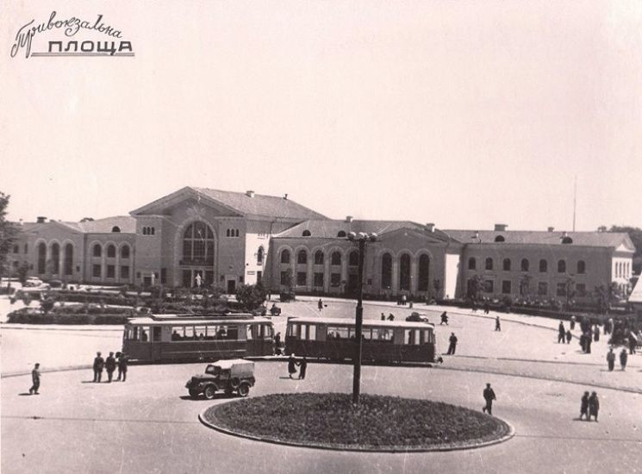
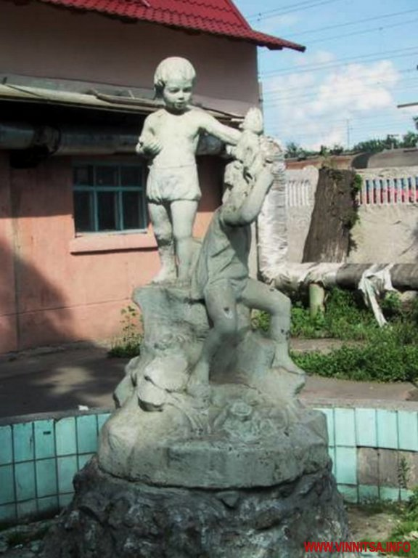
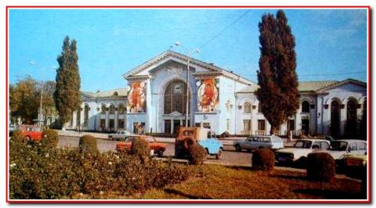
ІСТОРІЯ ВІДКРИТТЯ ЗАЛІЗНИЧНОГО ВОКЗАЛУ
Нове приміщення розпочало свою роботу через сім років (у 1952), а на вході усіх зустрічала мозаїка з фігурами працівника та дівчат-колгоспниць.
Навпроти будівлі був сквер й фонтан, який демонтували на початку 21 століття.
Вінницький вокзал, який зберігся до наших часів, має такий вигляд після реконструкції у 2002 році.
ПЛАХОТНЮК Надія Русланівна, ТАРАХТІЙ Ульяна Олексіївна, ПРИЩЕПА Герман Олександрович

Slide 10
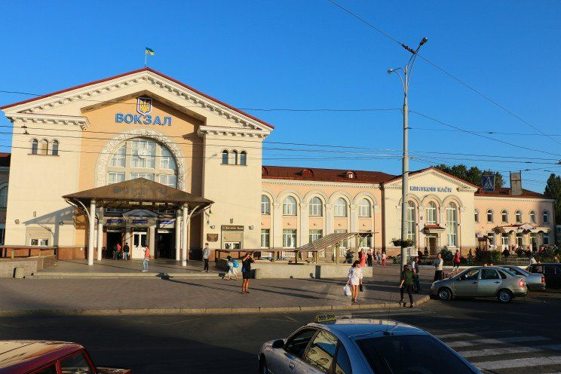
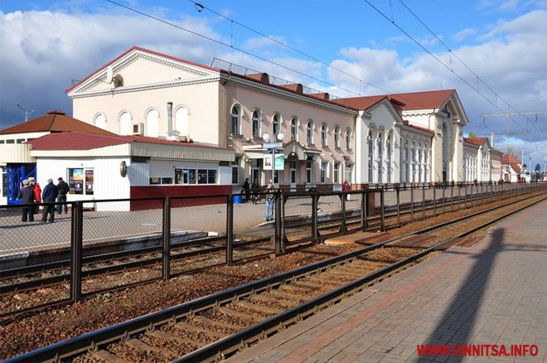
ІСТОРІЯ ВІДКРИТТЯ ЗАЛІЗНИЧНОГО ВОКЗАЛУ
В 2004-05 роках тут відбулась незначна реконструкція. Наразі це залізничний вокзал бічного типу, який обслуговує пасажирів приміського, міжрегіонального та міжнародного сполучення. Мало що в його сучасному вигляді нагадує про події, які відбувались тут 100 років тому.
ПЛАХОТНЮК Надія Русланівна, ТАРАХТІЙ Ульяна Олексіївна, ПРИЩЕПА Герман Олександрович

Slide 11
ВИСНОВКИ
1. Дослідження залізничного вокзалу міста Вінниця надає можливість поглибити знання з історії рідного краю через призму розвитку транспорту та архітектурних трансформацій. Аналізуючи різні епохи його існування, від початкового будівництва до сучасних модернізацій, ми бачимо не лише зміни у вигляді та функціях вокзалу, але й відображення соціокультурних, економічних та технологічних зрушень в історії міста та країни в цілому.
2. Зібрані цікаві факти про різні періоди існування вокзалу свідчать про його значущість у житті міста та регіону.
3. Порівняльний аналіз показує, як змінювалися вимоги до транспортної інфраструктури протягом років, а також як ці зміни впливають на сучасність. Враховуючи історичний контекст, ми можемо зробити висновки про перспективи майбутнього розвитку залізничного транспорту у місті Вінниця.
4. Таким чином, дослідження залізничного вокзалу міста Вінниця сприяє поглибленню знань про історію рідного краю та розвиток транспортної інфраструктури, а також дозволяє робити висновки про вплив минулого на сучасність та майбутнє міста.
ПЛАХОТНЮК Надія Русланівна, ТАРАХТІЙ Ульяна Олексіївна, ПРИЩЕПА Герман Олександрович

Slide 12
СПИСОК ВИКОРИСТАНИХ ДЖЕРЕЛ
https://suspilne.media/vinnytsia/309936-vinnicki-istoriki-pokazali-ridkisni-svitlini-zaliznicnogo-vokzalu/
https://vezha.ua/skoropadskyj-gajdamaky-ta-nimetskyj-poryadok-istoriya-vinnytskogo-vokzalu-v-roky-ukrayinskoyi-revolyutsiyi/
https://vn.20minut.ua/Nashe-mynule/tse-bula-derevyana-budivlya-z-edinoyu-kolieyu-pro-istoriyu-vinnitskogo-11898227.html
https://vinnytsia-future.com.ua/uk/istoriya-zaliznychnogo-vokzalu-vinnyczi
https://i-vin.info/news/vinnicya-%E2%80%93-ne-tilki-pro-fontani--istoriya-stvorennya-zaliznichnogo-vokzalu-5716.html
https://vinnitsa.info/article/istoryky-pokazaly-ridkisni-foto-vinnyts-koho-zaliznychnoho-vokzalu-1940-roku
https://myvinnitsa.com/262310-vinnytskyi-zaliznychnyi-vokzal.html
https://vn.20minut.ua/tests/istoriya-vinnitskoyi-zaliznichnoyi-stantsiyi-scho-vi-znaete-pro-nash-v-11458623.html
https://vinnitsa.info/article/za-pivtora-stolittya-vinnitsya-zminila-4-zaliznichnih-vokzali-fotofakt
ПЛАХОТНЮК Надія Русланівна, ТАРАХТІЙ Ульяна Олексіївна, ПРИЩЕПА Герман Олександрович

